Slide 1
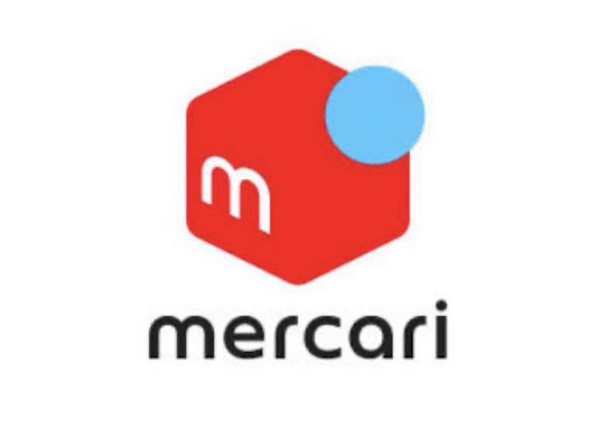

あなたはこの二つのフリマアプリをご存知でしょうか？
このフリマアプリ物販では、二つのアプリを活用して利益を
出していきます。

Slide 2
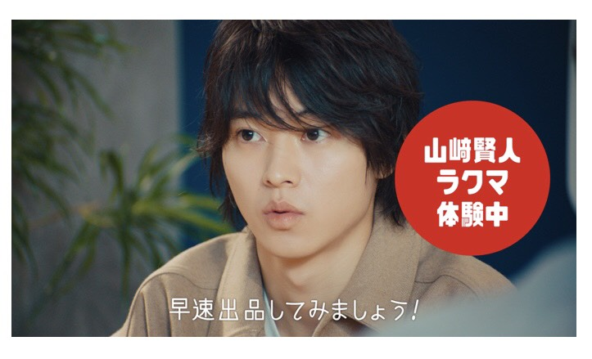
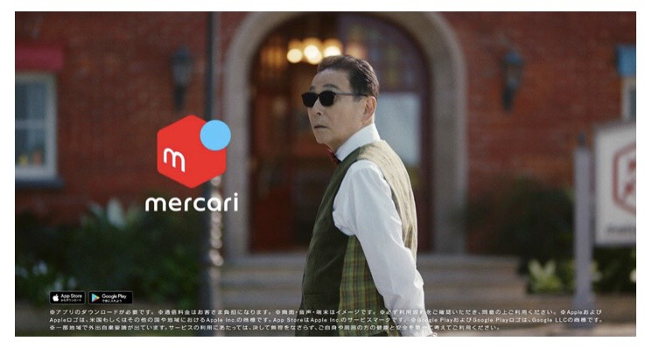
最近では、メルカリだとタモリさん、ラクマだと山崎賢人さんが
CMで広告に出演。
何度がお目にかかるかと思います。
では次に、フリマアプリを日本で何人ほど利用されていると
思いますでしょうか？

Slide 3
実は約4744万人がフリマアプリを利用しています
約4700万人の利用者に売れる商品を5年かけたノウハウでマンツーマンで情報を提供していきます

Slide 4
メリット
デメリット
・資金不要で始められる
・自身で梱包・発送しなければ
ならない
・移動などの隙間時間で利益を
出せる
・爆発的な利益が出るビジネスではない
（初月100万円など）
・安心の企業サービスを利用している
ため集客スキルが不要
・簡単に実行できる（アプリを
ダウンロードするだけ）

Slide 5
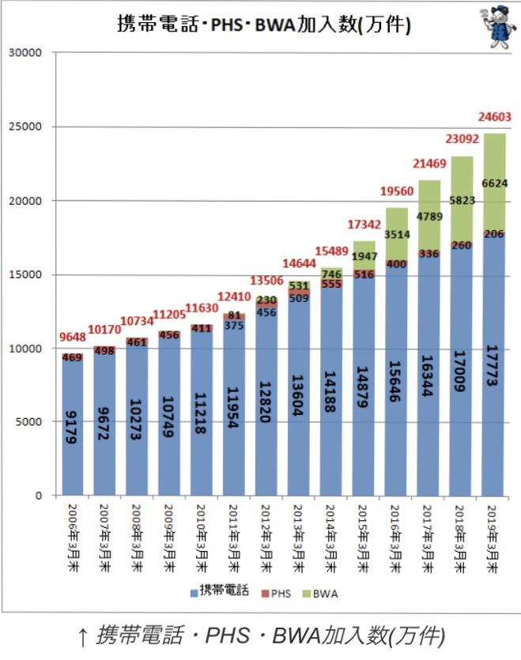
日本の携帯電話の普及率は現在、日本における
移動体通信(携帯電話、PHS、BWA)の
合計契約数は約2億4603万件
日本の総人口が
約1億2622万人ですから
その普及率は約187.9％です
携帯電話の契約数だけでも
1億7307台ですから
その普及率は約137.1％となります
なんで1人1台もしくは2台の計算🧮
2億4603万件(携帯契約台数)

Slide 7
フリマアプリの利用率は、前述のとおり21.1％だが
そのうちの70.5％（全体の14.9％相当）が「出品も購入もどちらもする」と
回答した「出品のみ」は6.7％（全体の1.4％相当）だった。年代別では
20代の利用率がもっとも高く、世代が高くなるにつれ利用率が下がるが
1年前より30代・40代・60代の利用率が伸びています
フリマサービスでは、「メルカリ」が2216万人（同＋33％）
「ラクマ」が1115万人(同＋34％)とそれぞれ大きく利用者数を伸ばしているので
今後成長のあるビジネスモデルと考えています
携帯利用者数（約2億4600万人）×フリマアプリ利用者数（21.1%）
=約4700万人

Slide 8
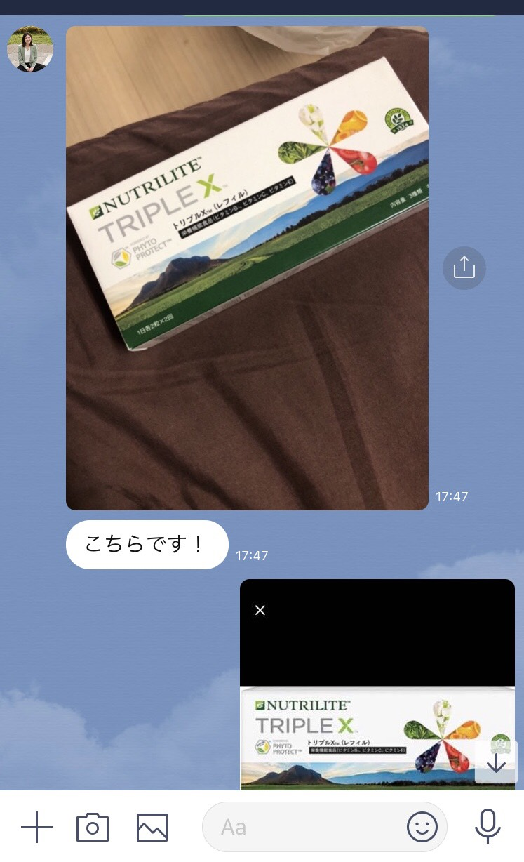
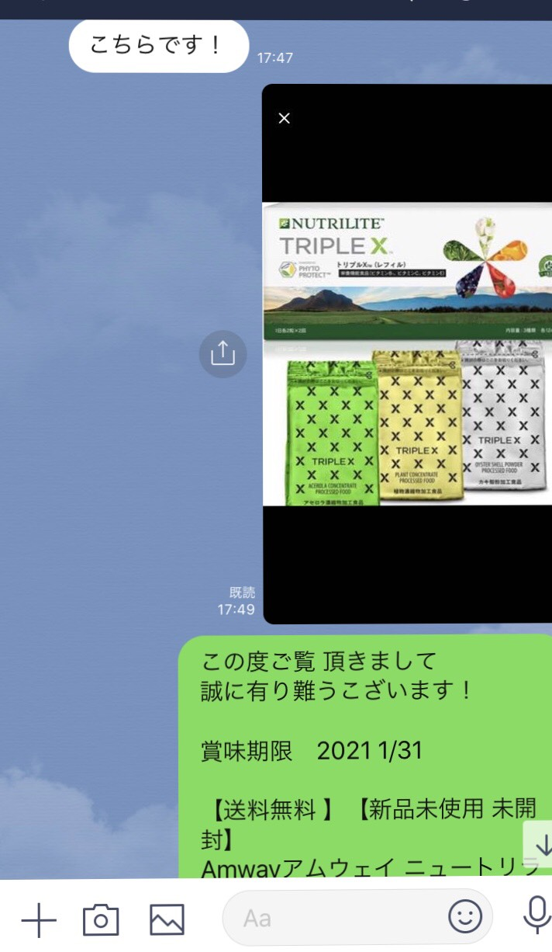
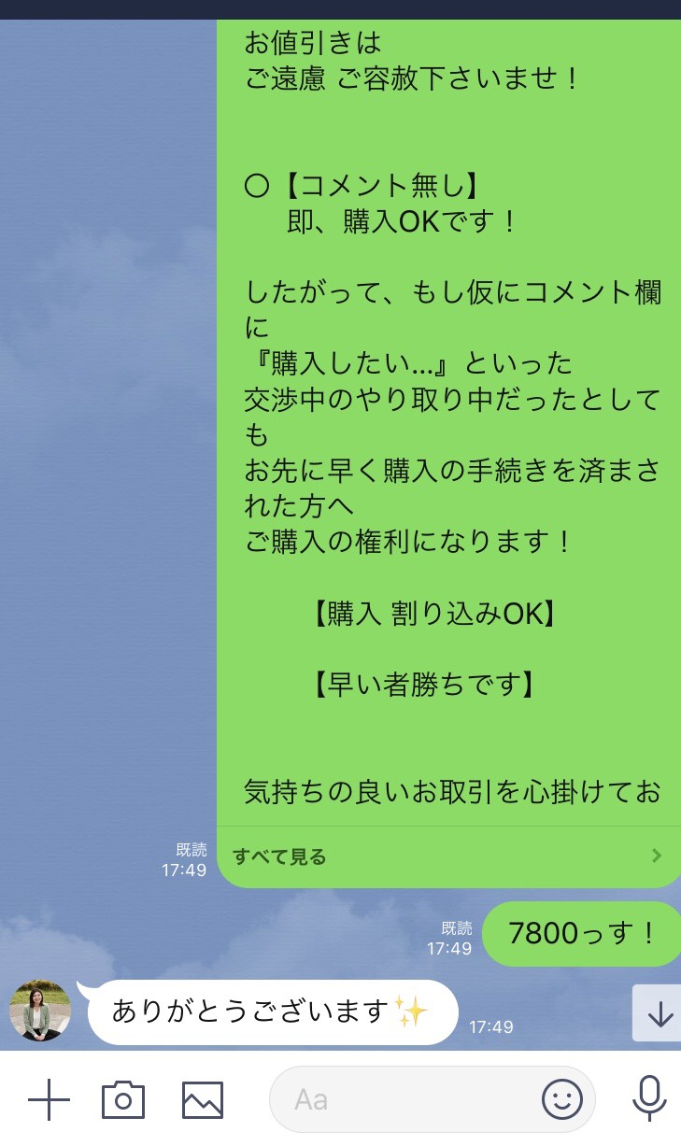
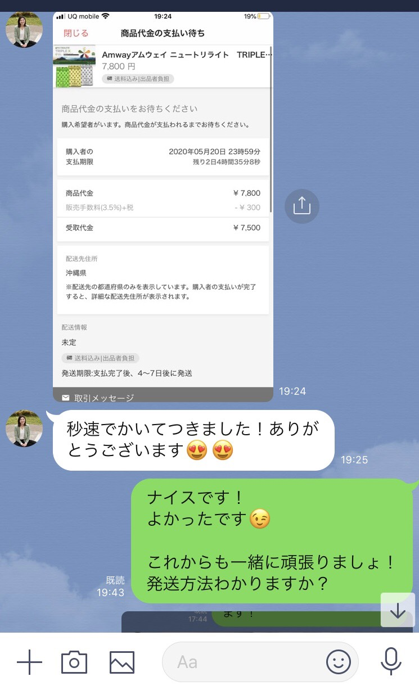
① 例えば日常でいらなくなった物をラインで報告
② 講師のリサーチを元に相場状況確認
③ ②の情報に加え商品説明、出品画像を提示

Slide 9
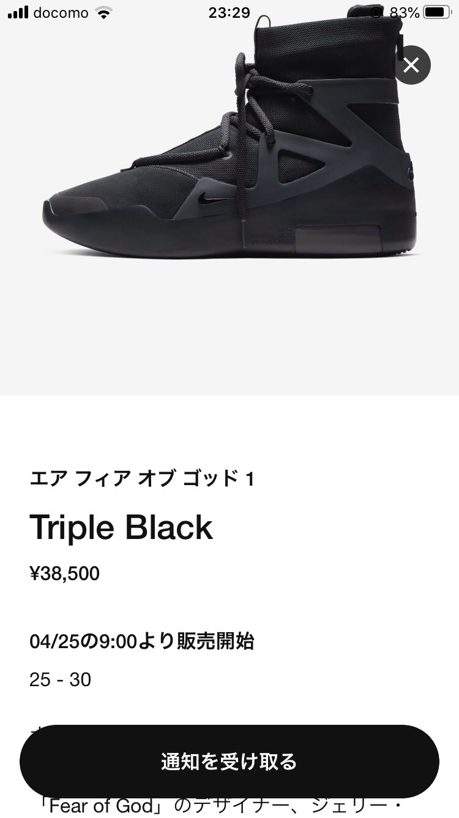
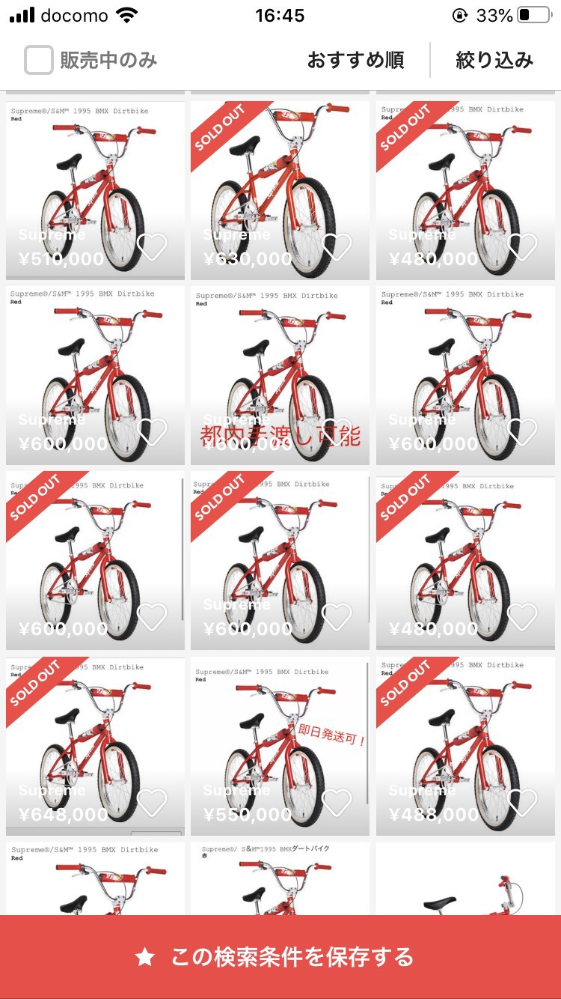
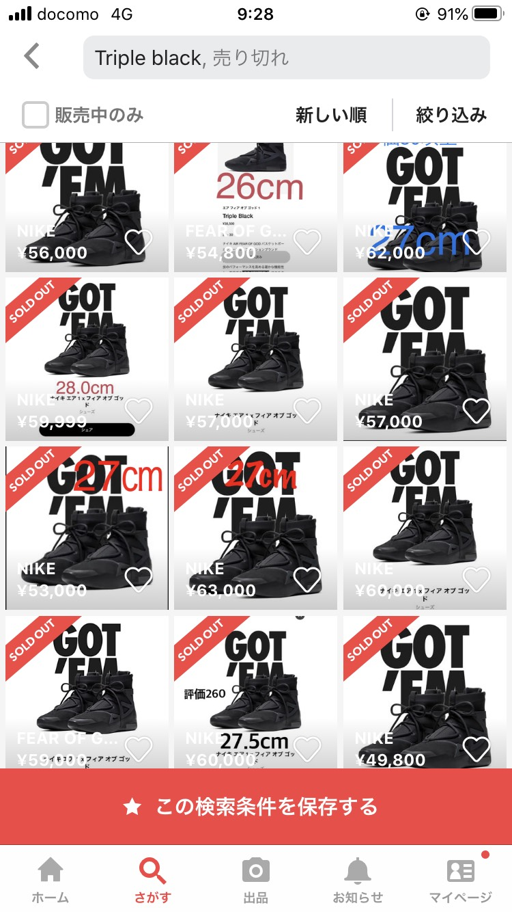
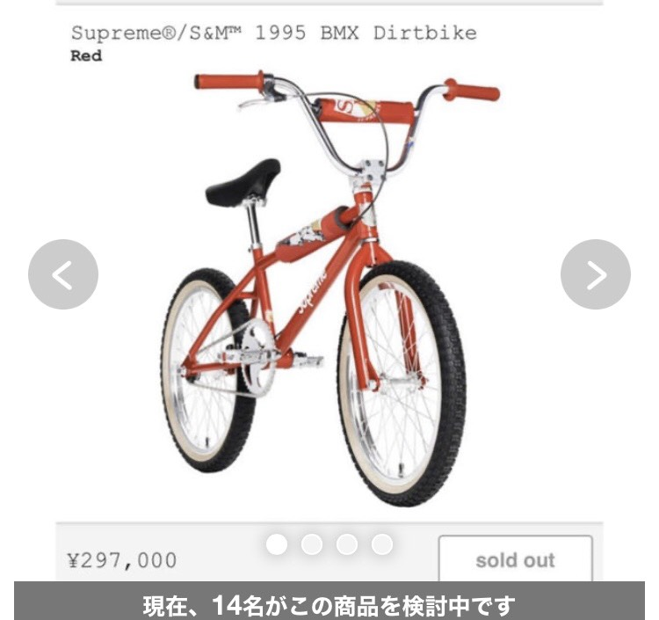
例えば定価1~2万円が、フリマだと約2倍の価格で取引されており
情報を持っているか、持っていないかだけで利益を出せるのか
物販の強みです

Slide 10
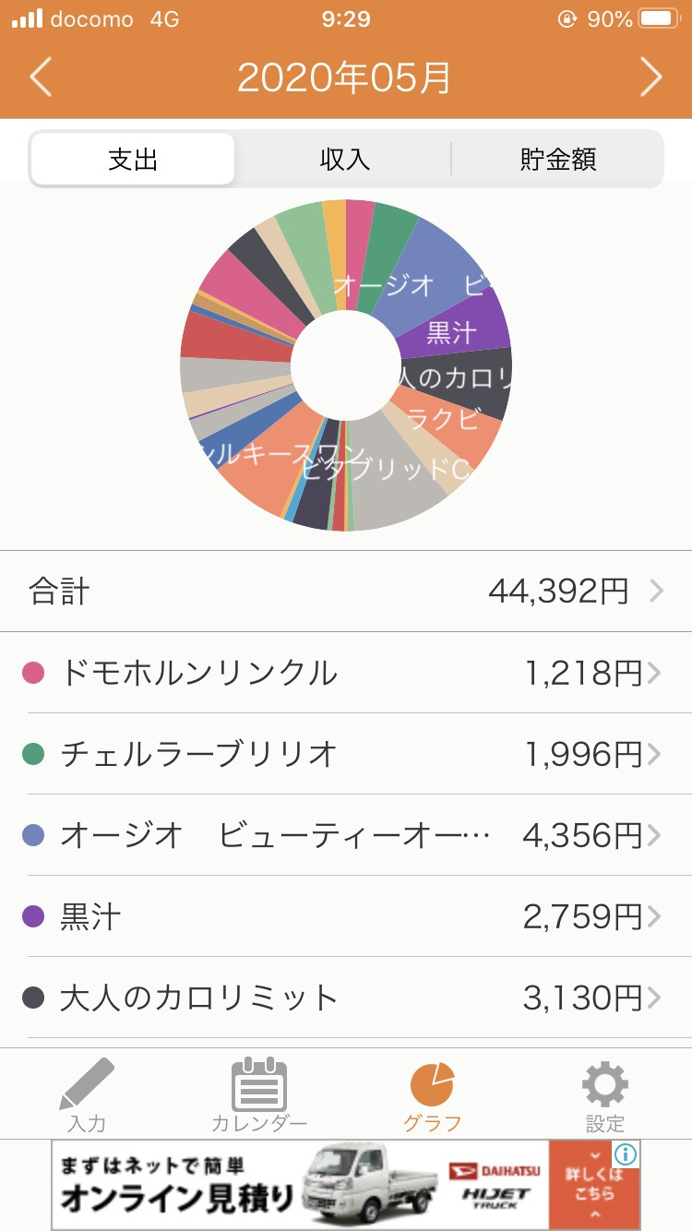
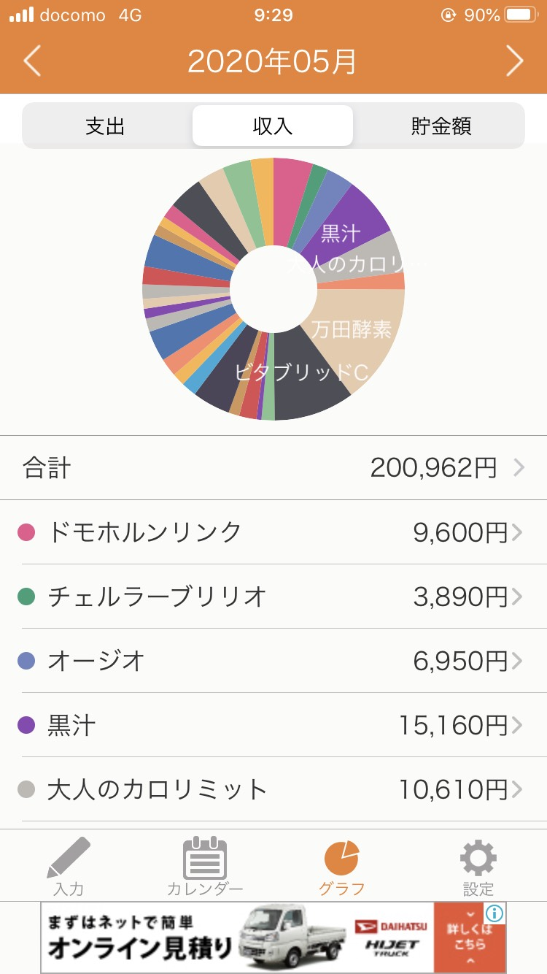
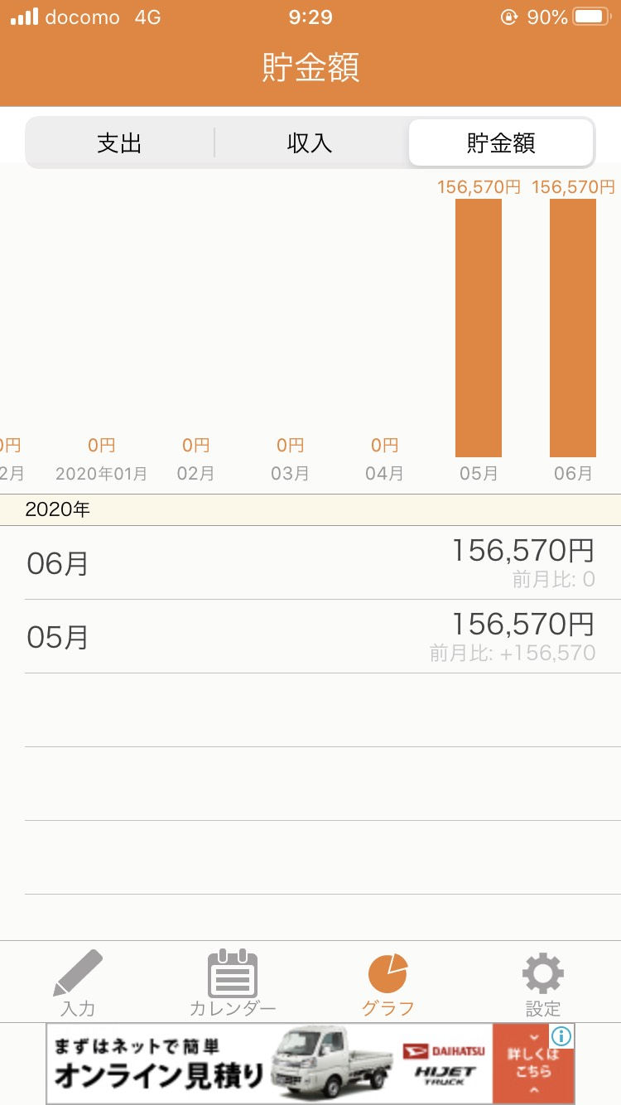
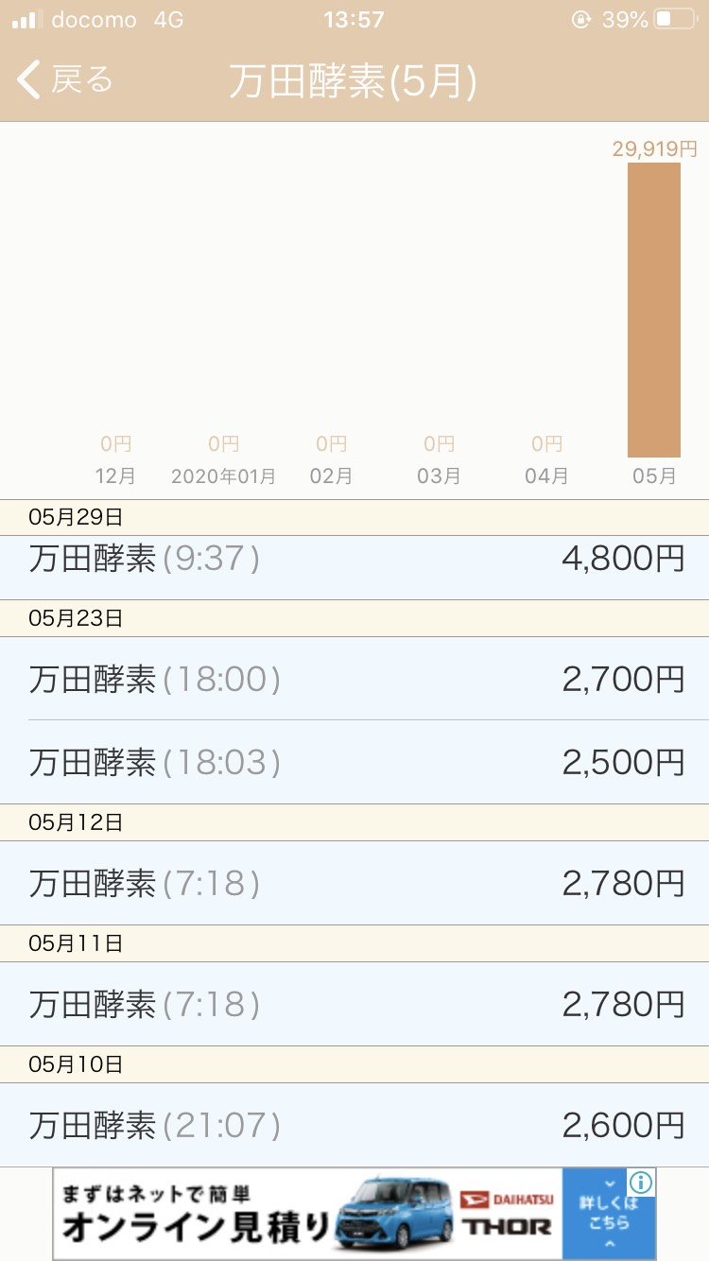
フリマアプリ物販では上記の画像のように確実な
データ管理によって売上を出しています

Slide 11

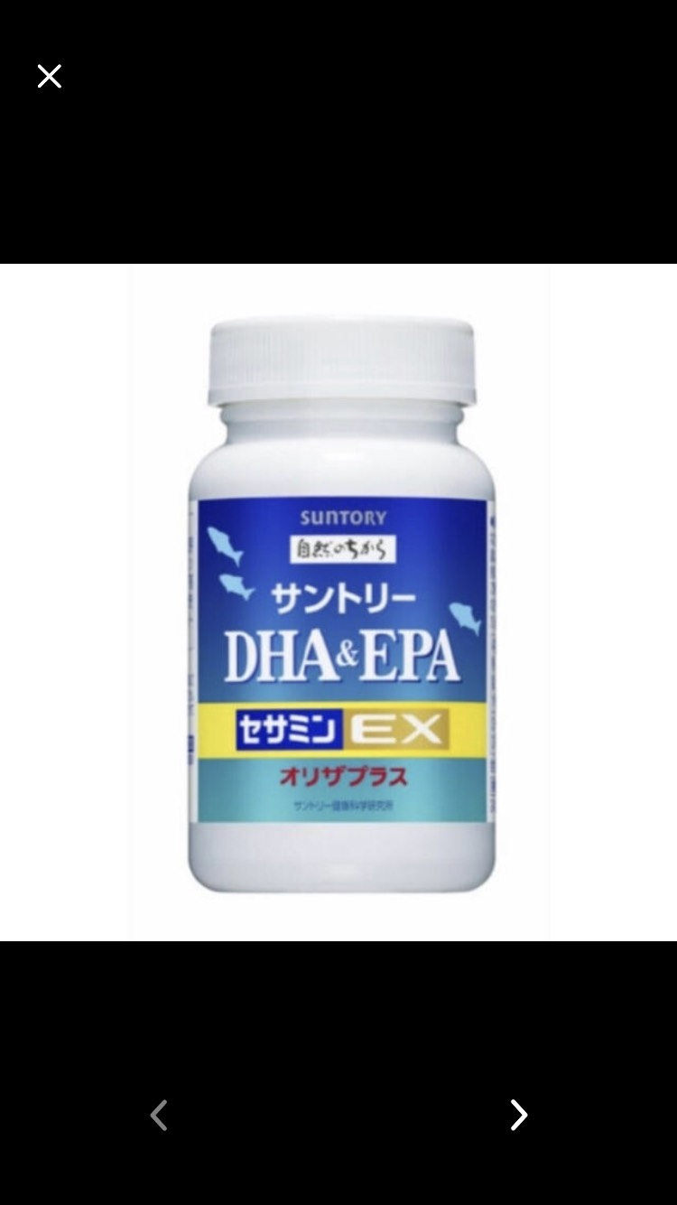
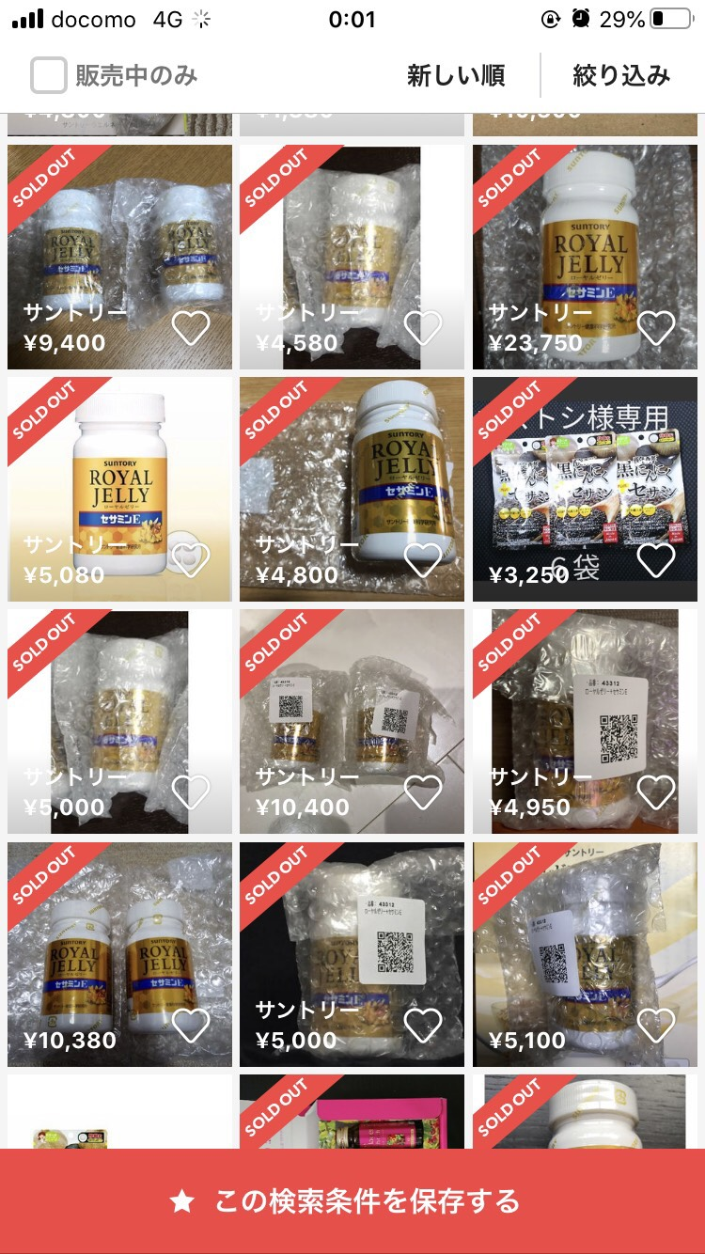
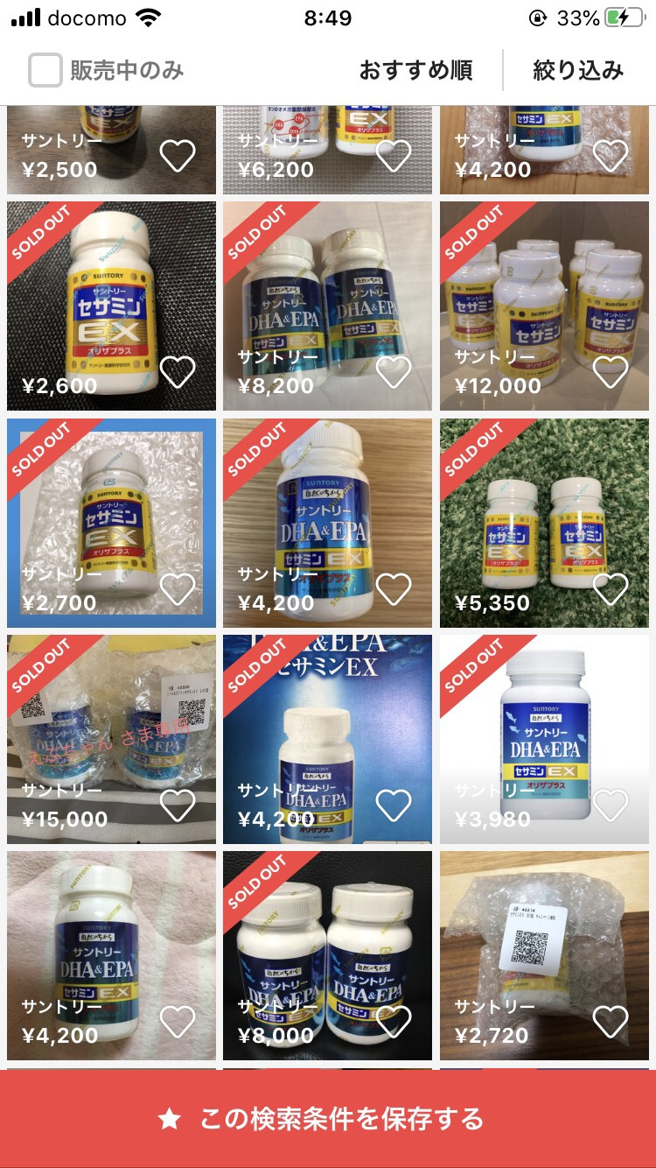
この二つの商品はフリマアプリ内では、いくらで売れると思いますか？
相場がこのようになっています

Slide 12
何故、無料のものが売れるのか理由があるからです
人気のある商品であるがうえに高額なものがある
無料商品にあっては１世帯に１つの制限があるので
愛用者の代わりに注文してフリマアプリで利益を出せる仕組み
商品会社
購入
サンプル商品
・商品会社は、営業目標を達成できる
・利用者は、安く商品をためすことができる
・自分は、利益が出せる
商品
利用者
自分
支払い

Slide 13
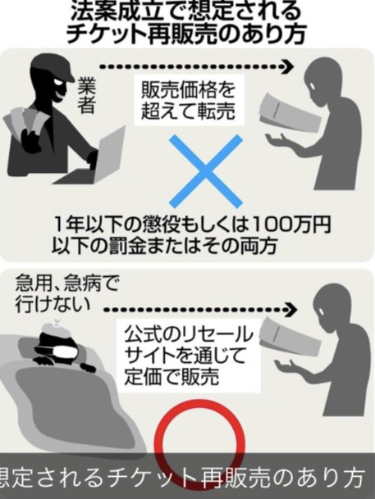
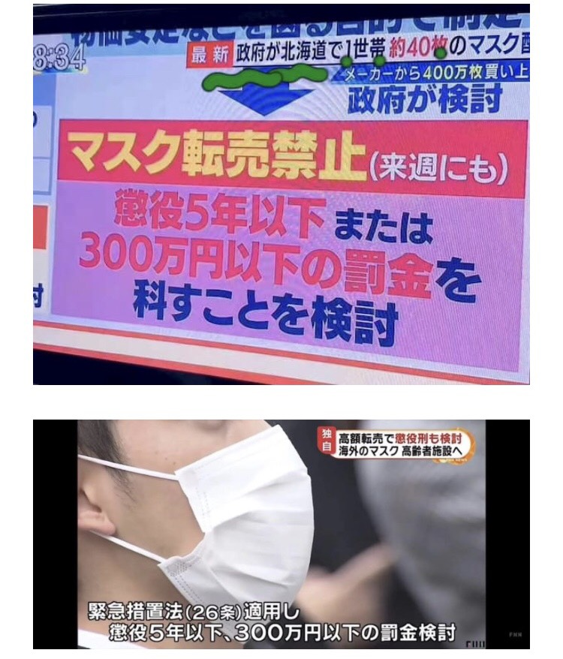
最近では、マスクやチケット転売など悪質なものが法律にて取締りを受けている
あくまで、購入者を第１に取引を行うことで不利益になる人をなくしています
誰が上とかのビジネスではなく講師ともに平等な
コミュニティグループわからないことがあれば
いつでもお答えします
浅い関係でなく深い人間関係を築けるグループを
目的としています
Win―Winの関係を大切にしたグループ

Slide 14
物販ビジネススクール コンテンツ内容

Slide 15
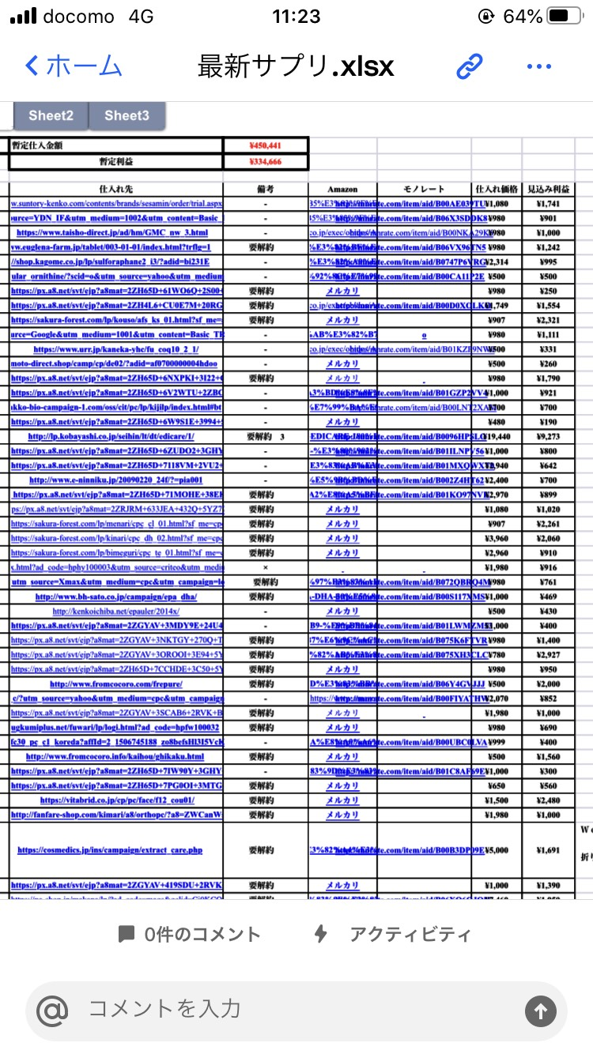
１．サプリリスト

Slide 16
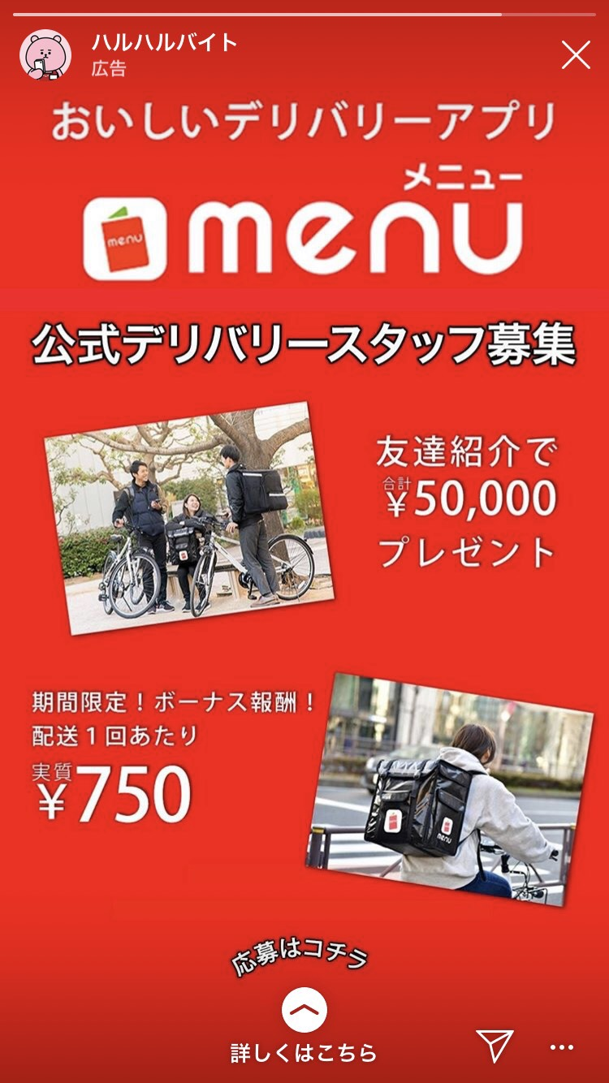
２．配達案件（期間限定）

Slide 17
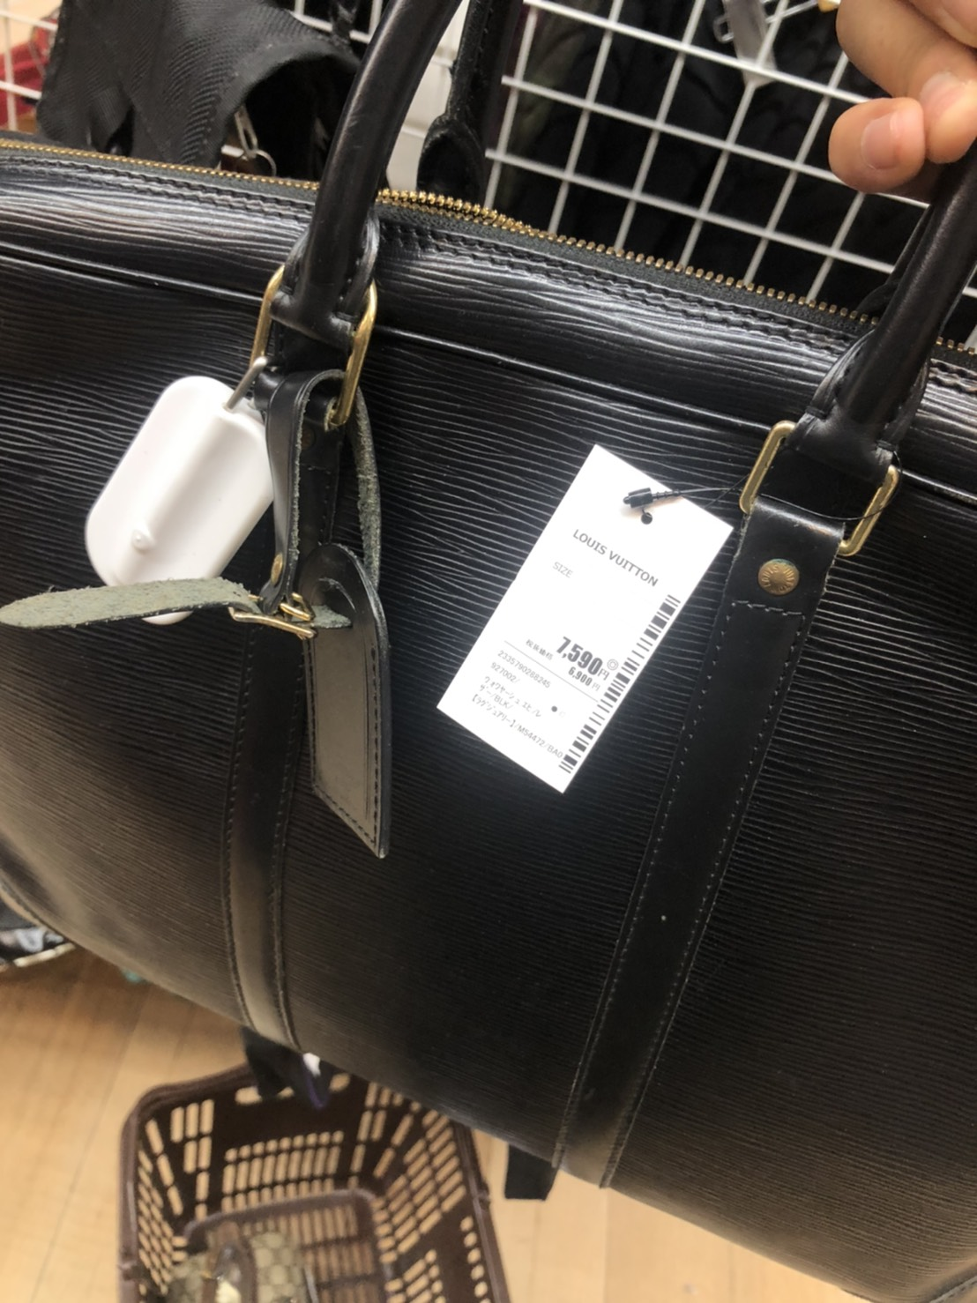
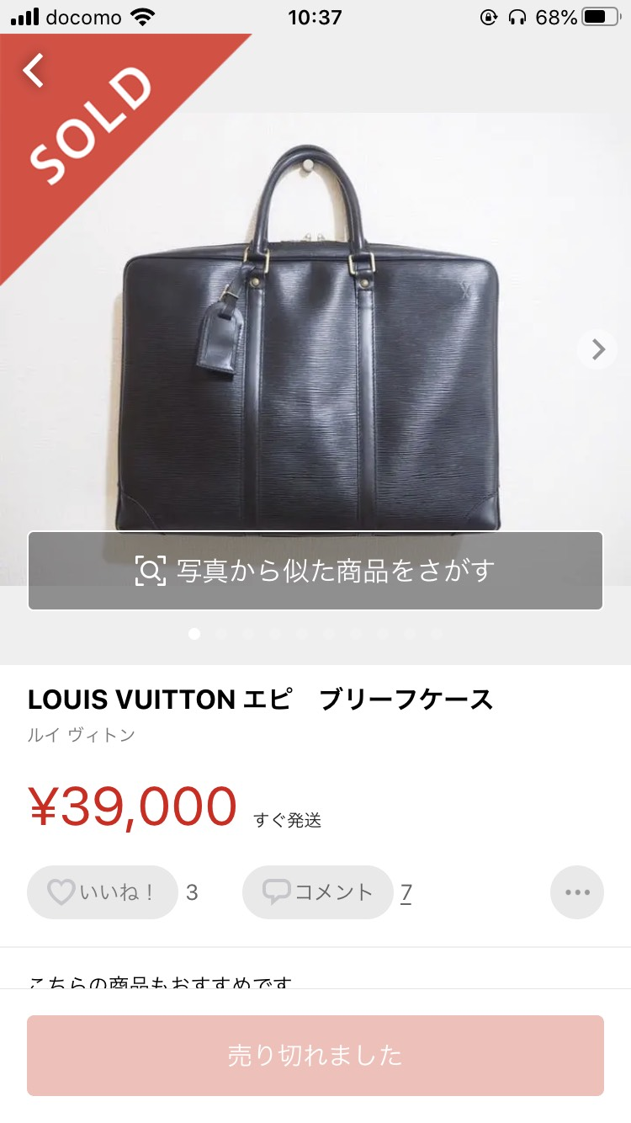
３．アパレル

Slide 18
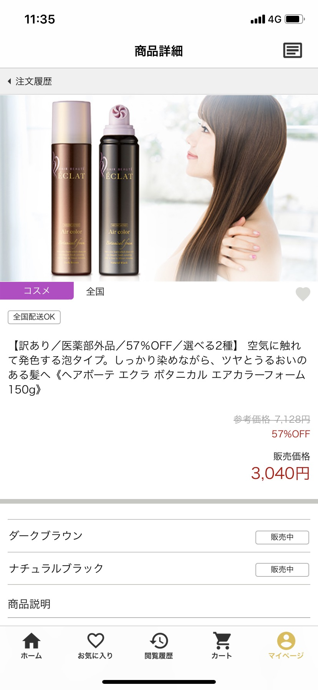
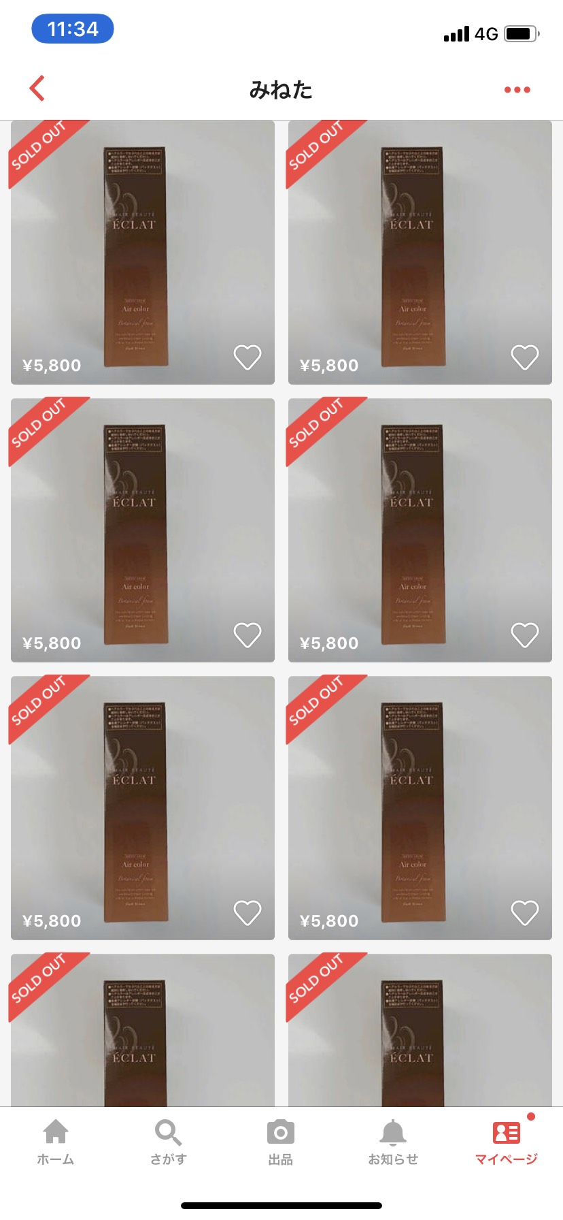
４．電脳仕入れ

Slide 19
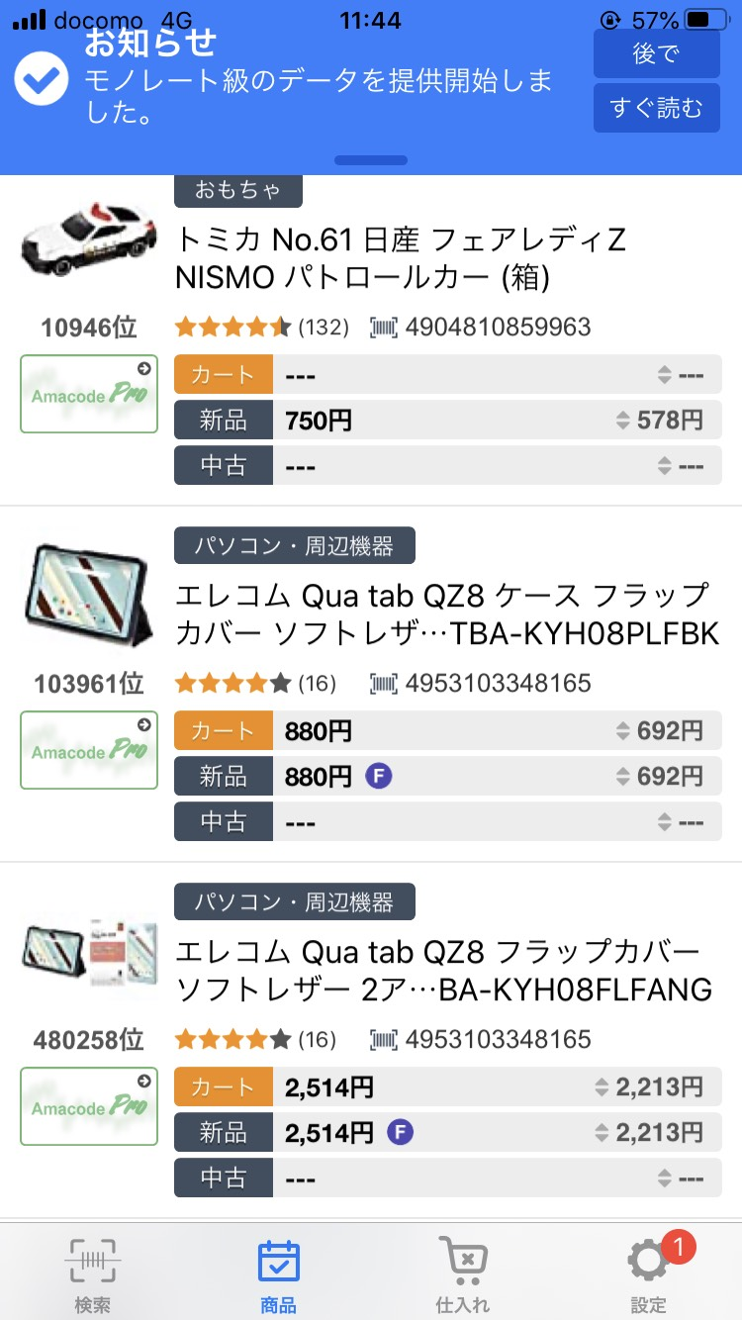
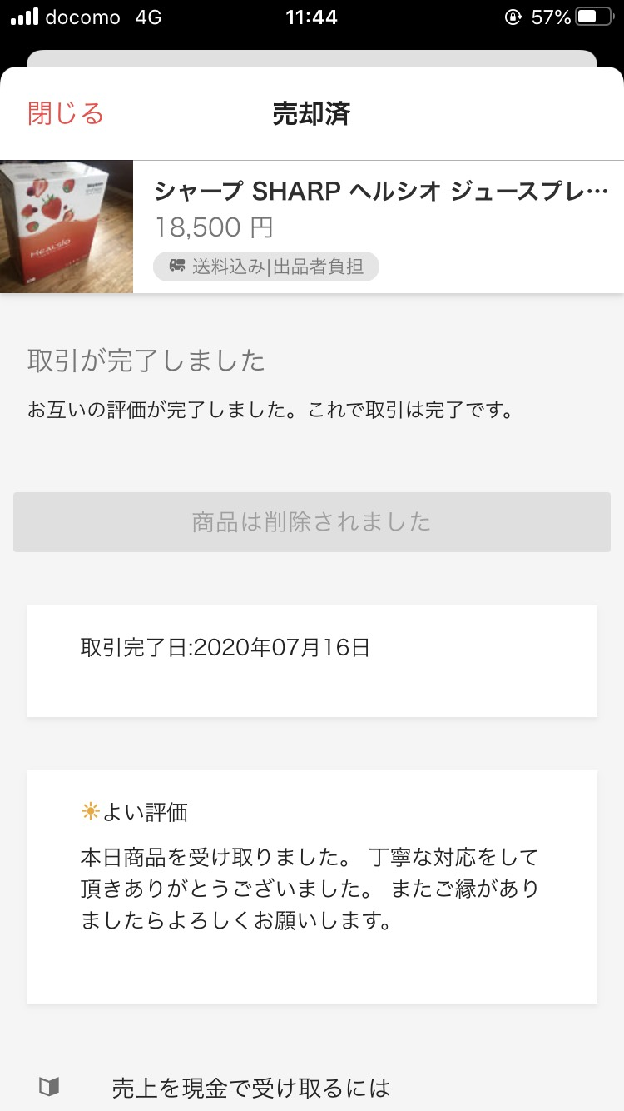
５．店舗仕入れ

Slide 20
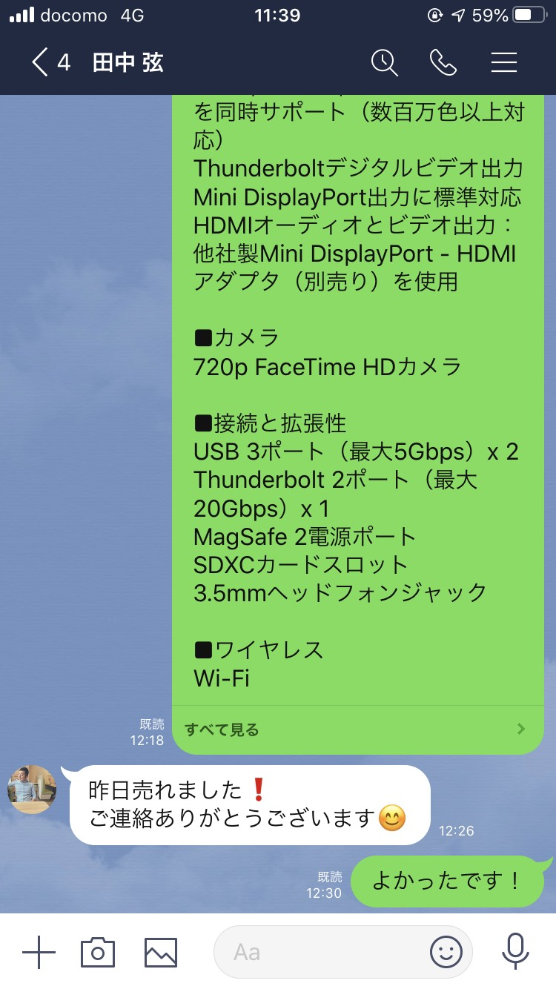
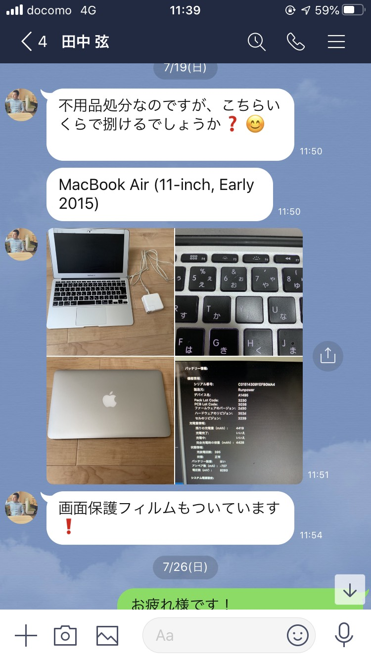
６．不用品

Slide 21
７．その他
①代理出品
②海外輸入
③ハイブランド卸し
④０円転売
⑤サプリ チラシによるサポート
⑥スニーカー抽選

Slide 22
コンテンツ料金
初期費用：２５０００円
月額料金：９９００円

